Slide 1
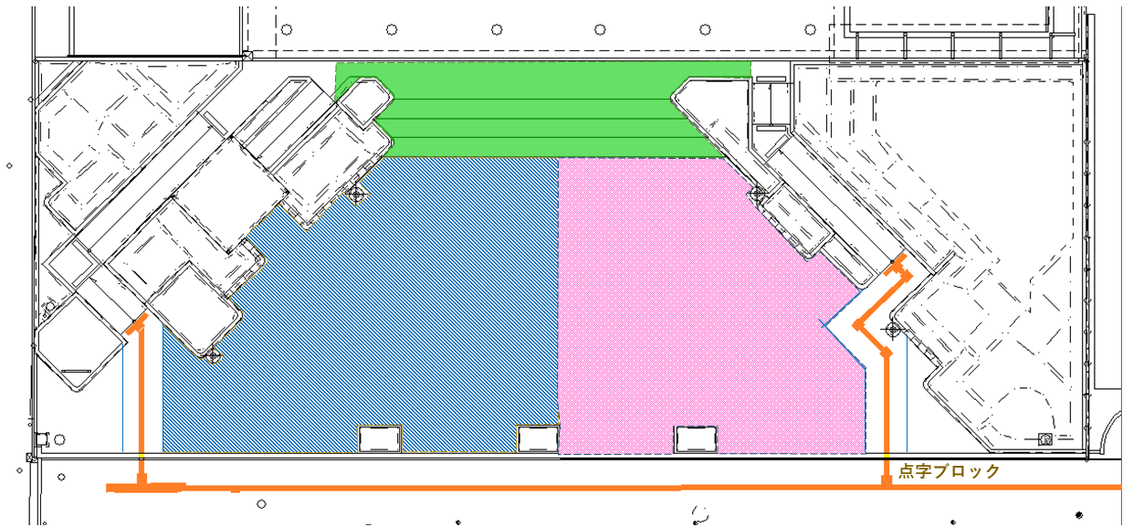
Minaさかい 堺地方合同庁舎前
踊り場部分 2.4m
階段部分 3.6m（1段あたり奥行1.2m）
面積
124㎡
1.2m
6m
17.5m
21.7m
11.2m
10.5m
面積
371㎡
18.5m
面積
306㎡
8.2 m
6m
2.8m
12.3m
7.2m
7.2m
9.3m
イベント車両の乗り入れは、Minaさかい総合運営デスクに事前にお届けください。 乗入れ可能時間 9時〜21時 通行者安全確保のため必ず誘導要員を配置してください。
車両をMinaさかいに停め置くことはできません。設営後すみやかに近隣有料駐車場等に移動させてください。 （キッチンカー、車の展示等、イベントコンテンツとしての車両停留についてはMinaさかい総合運営デスクにご相談ください。）
※寸法、面積は使用範囲の基準として求めたもので、実測とは若干異なる場合があります。
Notes:
合同庁舎前公開図面（数値・文言別パーツ）

